Slide 1
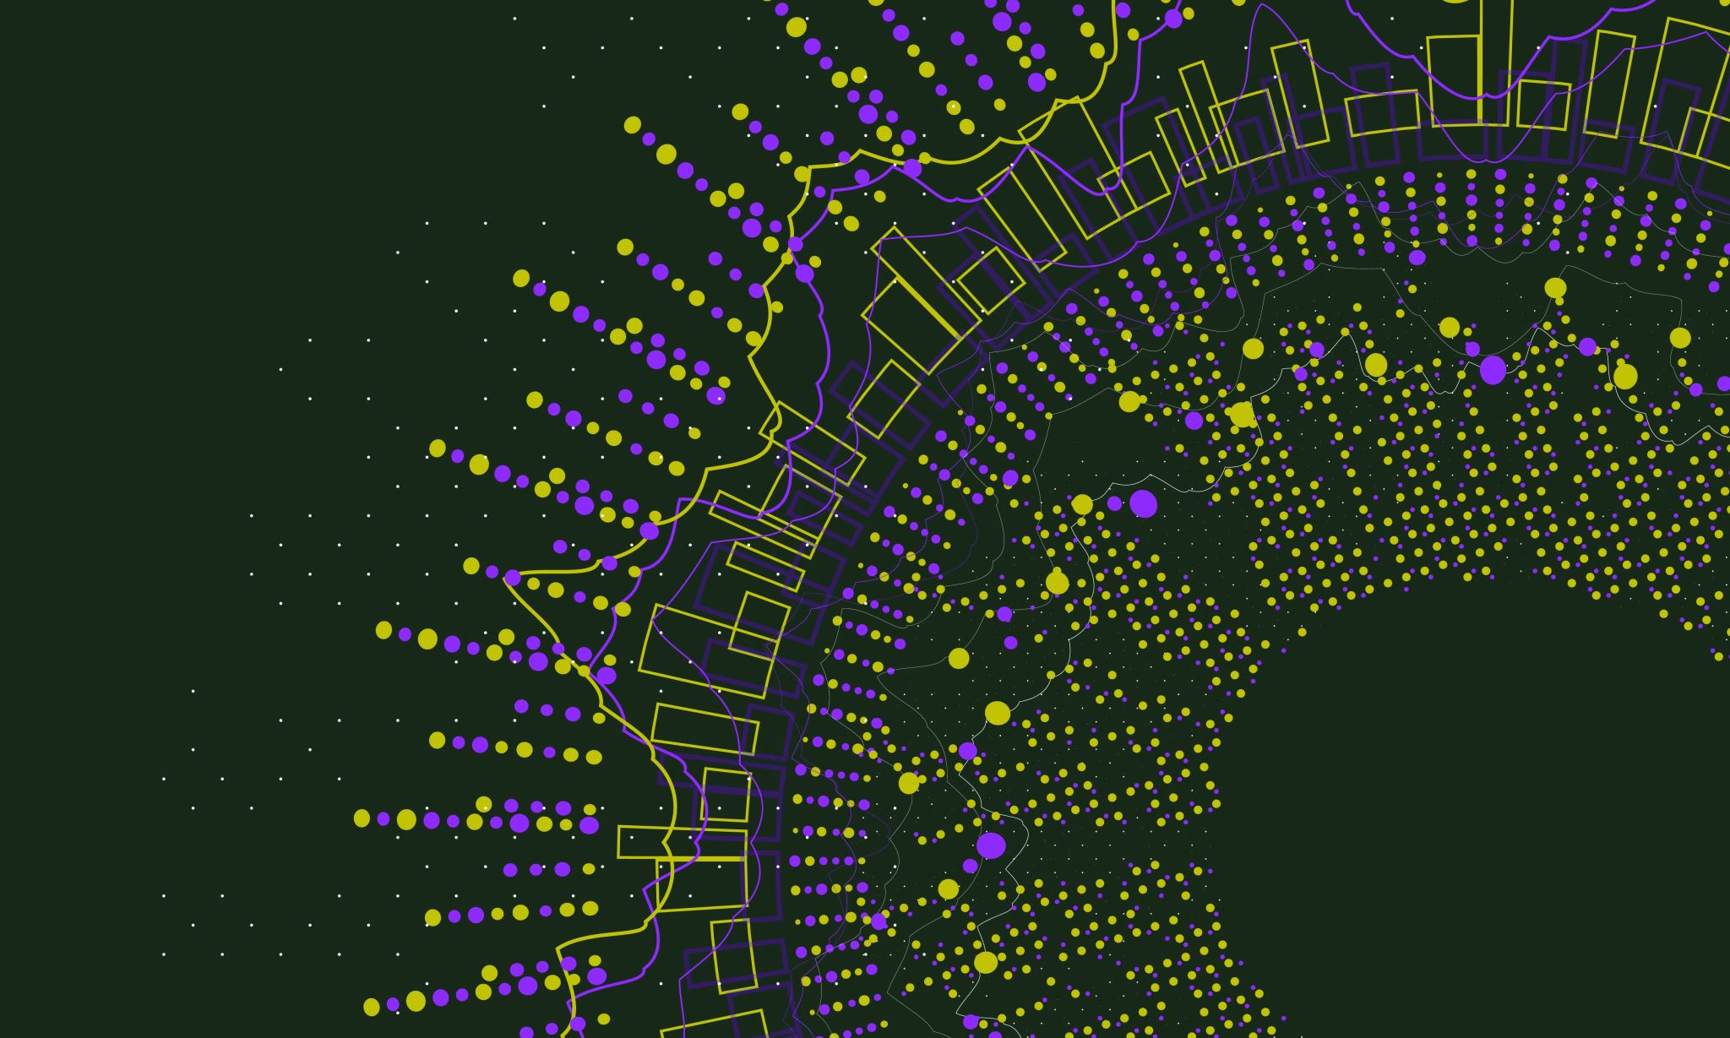
Microbit alapok
Digitális kultúra 7-8.osztály
Babarczi Éva

Slide 2
Felhasznált irodalom

Slide 3
Kezdjünk bele a programozásba!

Slide 4
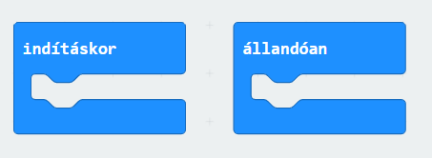
1. Programunk szívdobbanás
Készítsünk egy egyszerű animációt, amely azzal indul, hogy kiírjuk a „Szia!” szöveget, majd egy szív nagyobb és kisebb változatát váltogatjuk, ezzel elérve, mintha dobó szívet látnánk.

Slide 5
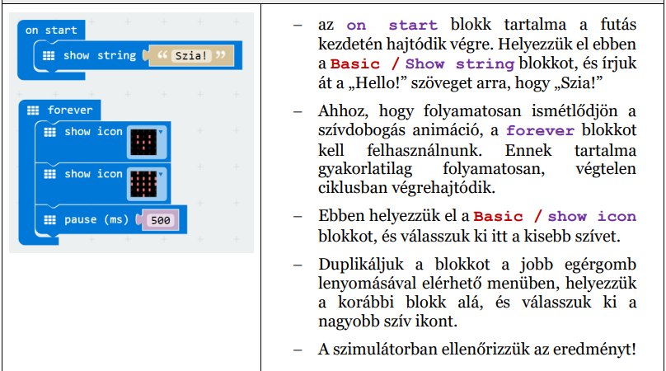
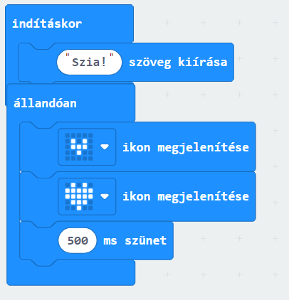
Szívdobbanás

Slide 6
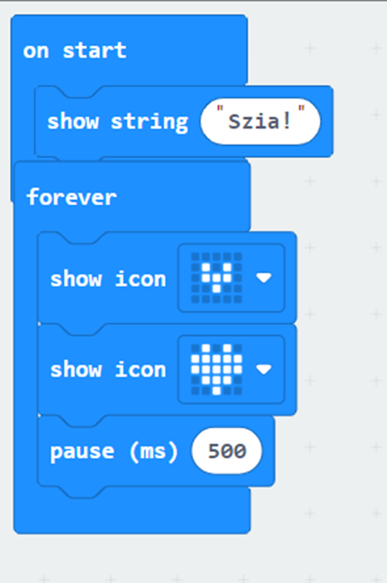
Szívdobbanás, angolul

Slide 7
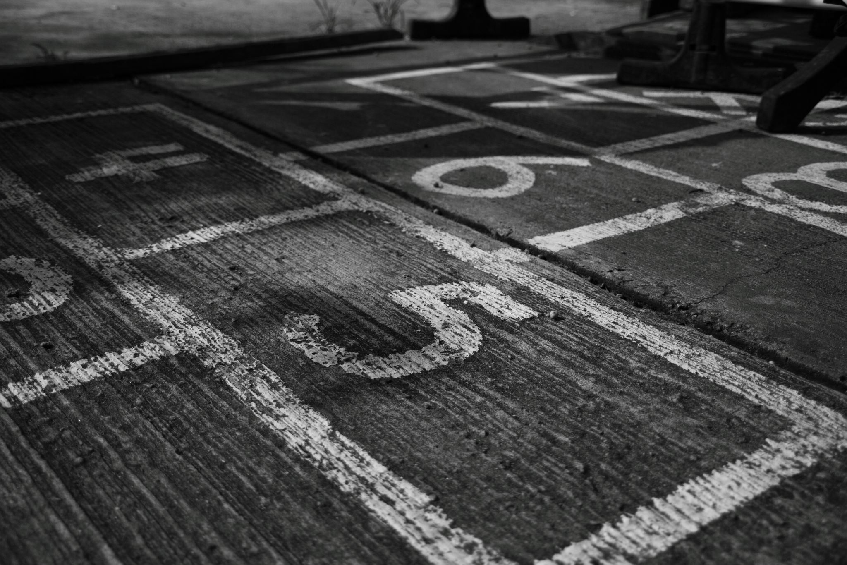
2. feladat

Slide 8
2. Program :Szívdobbanás variációja

Slide 9
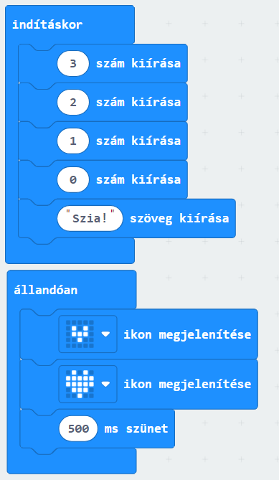
2. Program : Szívdobbanás variációja

Slide 10
3. feladat

Slide 11
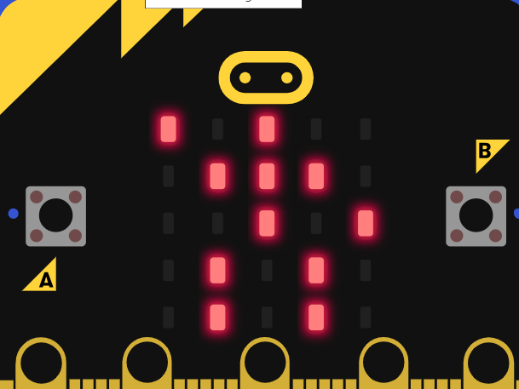
Integető robot

Slide 12
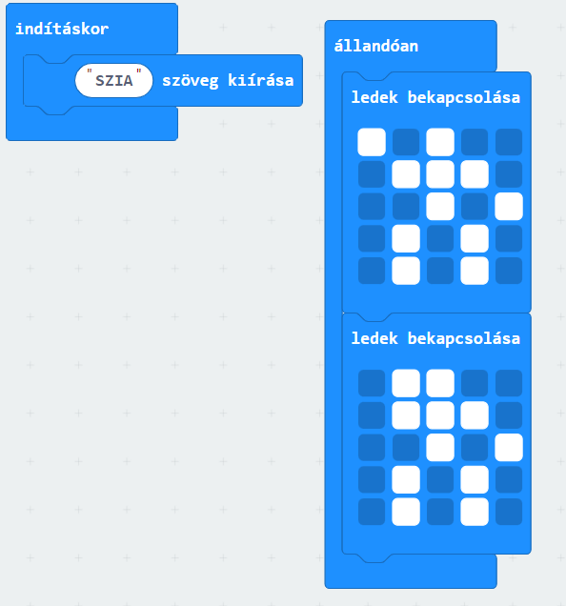
Integető robot

Slide 13
4. feladat

Slide 14
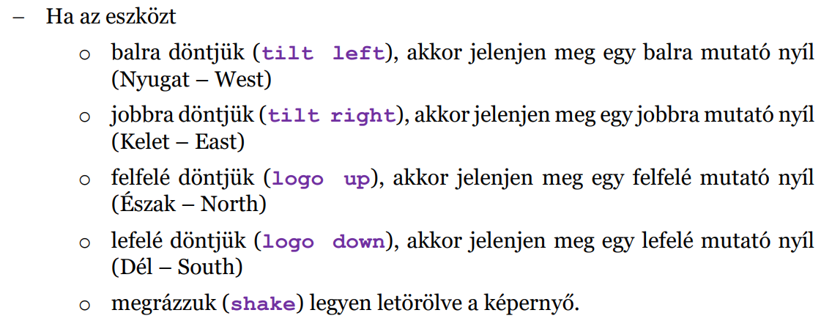
Grafika , nyilak megjelenítése mozgásra

Slide 15
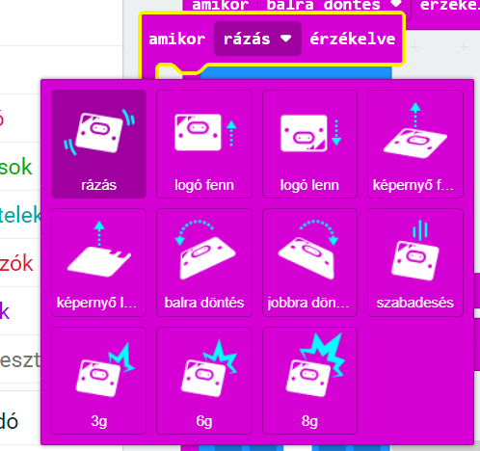

Slide 16
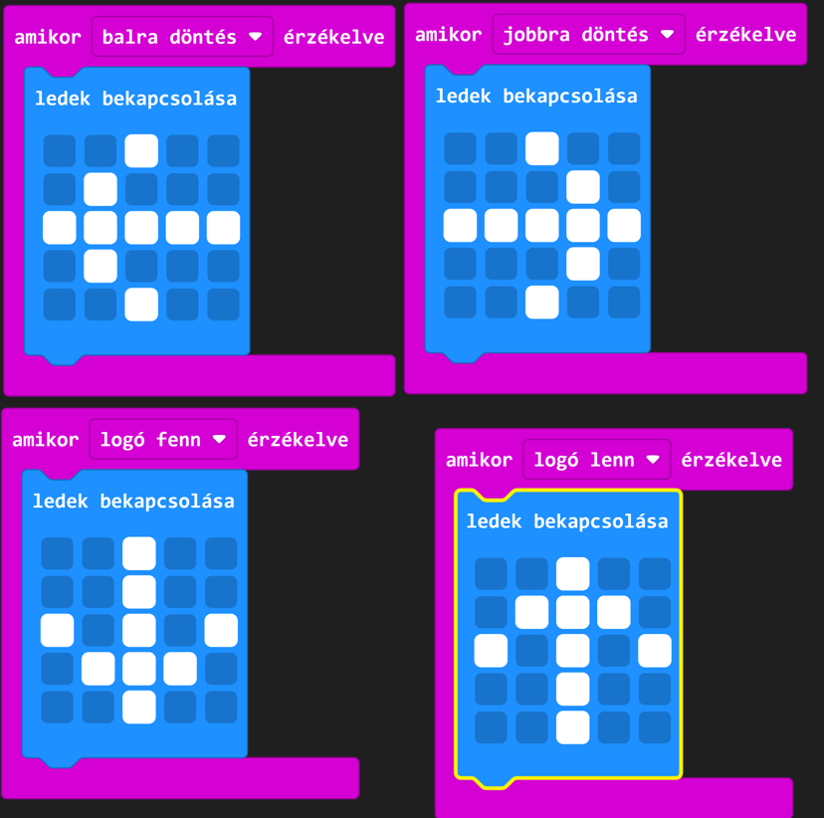
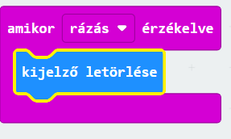

Slide 17
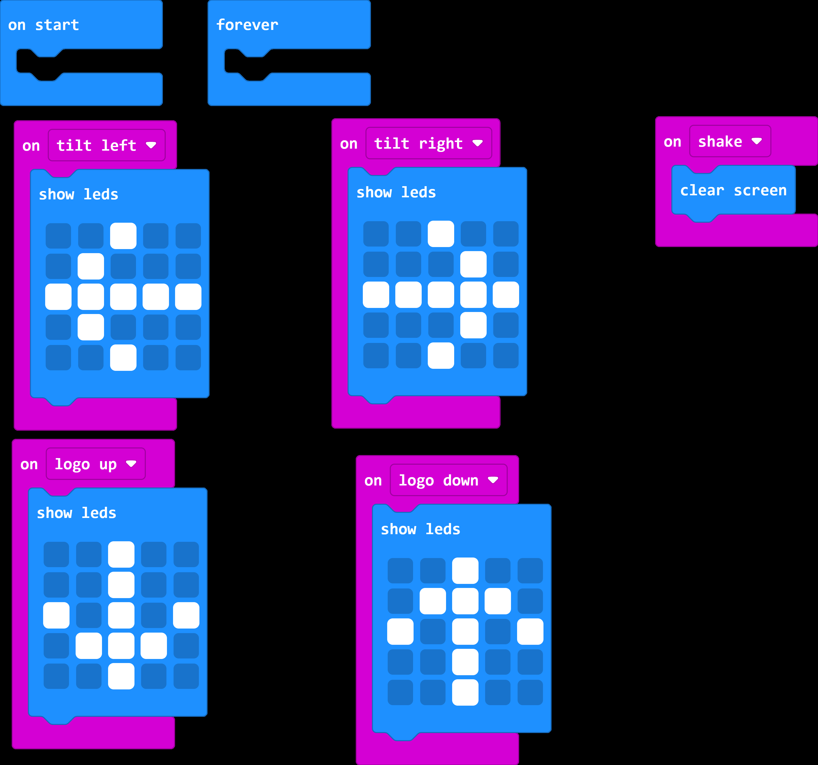
angolul

Slide 18
5. feladat

Slide 19
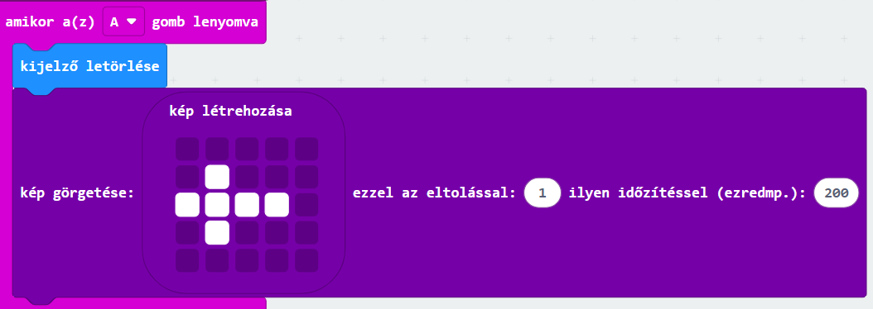
A és B gomb programozása

Slide 21
6. feladat

Slide 22
ZENÉRE FEL!

Slide 23
7. feladat

Slide 24
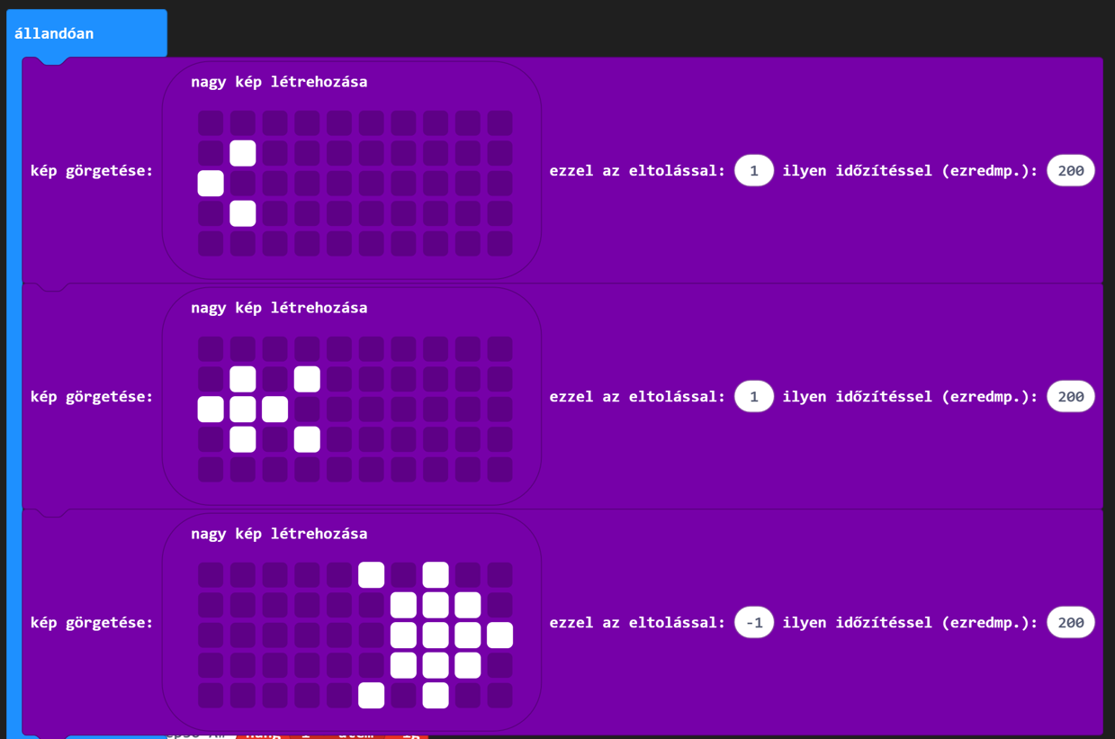
Schubert : A pisztráng ( A csermely halkan zúgott)
A dallam alatt halacskák úszanak folyamatosan

Slide 25
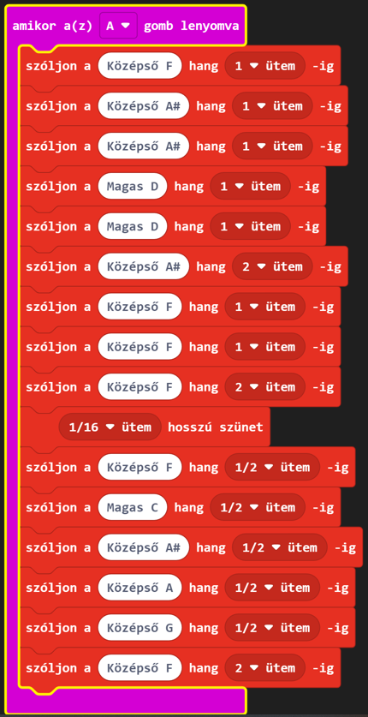

Slide 26
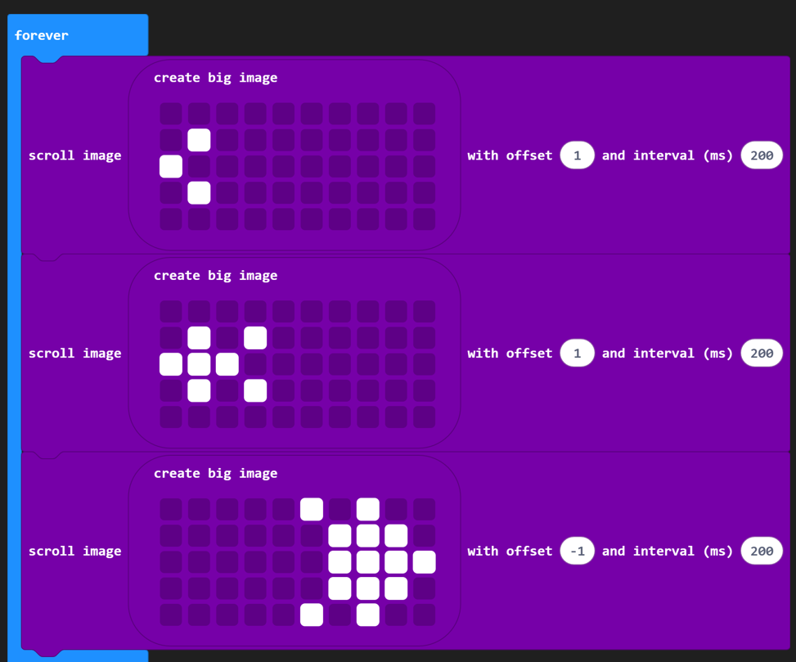
Schubert : A pisztráng
angolul

Slide 27
